Slide 1
Embracing Technology
Lernen und Lehren mit neuen Technologien
Webinar zum Förderprogramm für Schulen
Innovationsstiftung Bildung
www.innovationsstiftung-bildung.at
www.innovationsstiftung-bildung.at/de/newsletter
Notes:
Begrüßung + Vorstellung

Slide 2
Agenda
Vorstellung: Die Innovationsstiftung für Bildung
Das Förderprogramm Embracing Technology
Ziel
Ablauf
Bewerbungsprozess
Förderzeitraum
Abschluss
Fördermittel
Landkarte der Bildungsinnovationen
Zeitleiste
Notes:
Möglichkeit für Fragen nach jedem Kapitel, sowie am Ende

Slide 3
Notes:
Vorstellung der ISB

Slide 4
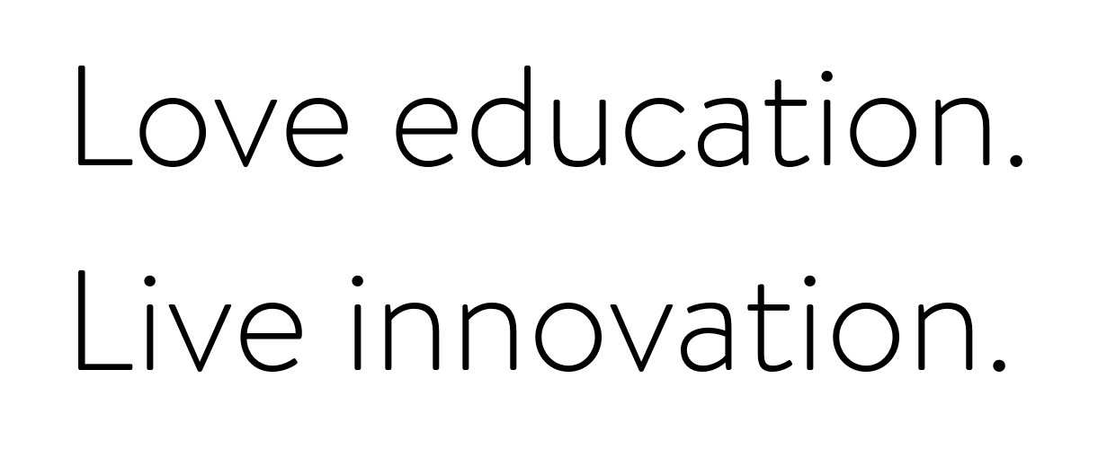
Unser Stiftungszweck
Die Stiftung soll einen Beitrag zur Anhebung des Bildungsniveaus und der Innovationskompetenz aller Altersgruppen in Österreich leisten.

Slide 5
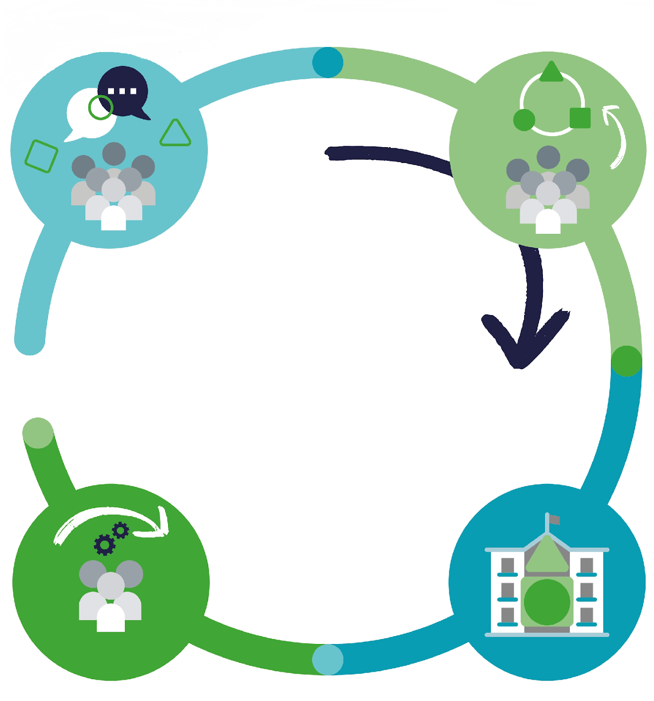
Bildungsinnovationen
… adressieren gesellschaftliche Herausforderungen.
… regen gesellschaftlichen Wandel an.
… bringen Verbesserungen für Lehrende und
Lernende.
… bieten neue Lösungen und verankern diese im Bildungssystem.

Slide 6
Wir fördern Bildungsinnovationen
Innovationen fördern,
sichtbar machen und system-
verändernd weiterentwickeln
Bewusstseins-bildung und Dialog mit Stakeholder-Gruppen pflegen
Optimale Voraussetzungen für (private) Bildungs-investitionen
Zukunftsthemen im Bildungsbereich über Initiativen und Co-Stiftungen aufgreifen
Notes:
Präsentation vergleichen!!!

Slide 7
Das Förderprogramm Embracing Technology

Slide 8
Potenziale neuer Technologien entdecken
Unterstützung von Lehrkräften:
Vor- & Nachbereitung des Unterrichts
Unterstützung von Schüler*innen:
individualisierte Förderung
Ziel: Erprobung neuer Tools und Technologien in der Praxis
Zielgruppe: digital fortgeschrittene Schulen
Notes:
Ziele des Förderprogramms

Slide 9
Ablauf
Bewerbung
1. Förderphase:
Konzeptentwicklung
2. Förderphase: Konzeptumsetzung
Abschluss

Slide 10
Bewerbung
Wer?
Öffentliche Schulen und Privatschulen mit Öffentlichkeitsrecht
Sekundarstufe 1 und/oder 2
Expert+ Status bei eEducation Austria
Vorliegendes Digitalisierungskonzept (Stichtag: 31. Dezember 2023)
Wo?
Online-Bewerbungsformular
Wann?
ab 20. Februar bis 28. April 2024

Slide 11
Bewerbungsformular
Allgemeine Angaben zur Schule
Aktuell genutzte Tools
Einbettung der Konzeptidee in die Schulentwicklung
Umsetzungsideen für die Praxistests
Welche neuen Tools sollen genutzt werden?
Teilnahmeumfang (Anzahl Lehrkräfte, Schüler*innen, Fächer)

Slide 12
Auswahlverfahren
Auswahl von 20 Schulen aus allen Bewerbungen
Auswahlkriterien:
Qualität und Relevanz des Konzepts
Risikoorientierung und Offenheit
Praxis- und Innovationsorientierung
Chancengerechtigkeit, soziale Durchlässigkeit und Diversitäts-, Inklusions- und Transformationsorientierung
Antizipation und Adaptivität
Impact- und Systemorientierung, Nachhaltigkeit, Vernetzung
→ Details in den Richtlinien
Bekanntgabe der Auswahlergebnisse bis Juni 2024

Slide 13
Fragen zur Bewerbung

Slide 14
Ablauf
Bewerbung
1. Förderphase:
Konzeptentwicklung
2. Förderphase: Konzeptumsetzung
Abschluss

Slide 15
Förderphase 1: Konzeptentwicklung
Was?
Ausarbeitung eines individuellen Konzepts
Ziel: Innovativer Einsatz digitaler Lern- und Lehrmittel
Wie?
Unterstützung durch externe Expert*innen
Workshops (10 Unterrichtseinheiten)
Wo?
Individuell an jeder Schule
Wann?
Ab September 2024 bis Dezember 2024
-> Einreichung des Konzepts = Antrag auf Fördermittel für Phase 2

Slide 16
Ablauf
Bewerbung
1. Förderphase:
Konzeptentwicklung
2. Förderphase: Konzeptumsetzung
Abschluss

Slide 17
Förderphase 2: Konzeptumsetzung
Was?
Praktische Umsetzung des erstellten Konzepts
Ziel: Erprobung neuer Technologien und Tools in der Praxis
Wann?
Ab Februar 2025 bis Juni 2026
Womit?
Förderhöhe: max. € 15.000 pro Schule
90% zu Beginn der Konzeptumsetzung, 10% nach Abgabe des Endberichts

Slide 18
Ablauf
Bewerbung
1. Förderphase:
Konzeptentwicklung
2. Förderphase: Konzeptumsetzung
Abschluss

Slide 19
Abschluss
Abgabe der Endberichte: Juli 2026
Abschlussveranstaltung: September 2026
Best-Practice-Beispiele
Ergebnisse der Praxistests
Abschlusspublikation der Ergebnisse: Ende 2026

Slide 20
Fragen zum Ablauf

Slide 21
Förderungsgegenstand
Phase 1 Konzeptentwicklung:
Bereitstellung der Expert*innen: Workshops (im Ausmaß von 10 Unterrichtseinheiten)
Phase 2 Konzeptumsetzung:
Max. € 15.000 pro Schule
Neue Technologien (Lernsoftware), edTech-Tools, Lernplattformen, Lern-Apps
Noch nicht breitflächig genutzt
Aus min. 2 der folgenden 4 Kategorien:
Unterrichtsplanung und -vorbereitung
Feedback, Korrektur und Unterrichtsnachbereitung
Einsatz im Unterricht (fachspezifisch oder fachübergreifend)
Verwaltung von Schüler*innen, Klassen, Noten, Lernplattformen, Kommunikation

Slide 22
Förderbare Kosten
Material- und Sachkosten
Lizenzgebühren für Lernsoftware
Dienstleistungen Dritter (z.B. IT-Expert*innen, Schulcoaching)
Sachkosten (z.B. Verbrauchsmaterial für 3D-Drucker)
Reisekosten für projektbezogene Veranstaltungen
Nicht förderbar:
Anlagegüter (z.B. Computer, Drucker und ähnliche Hardware)
Instandhaltungskosten
Overheadkosten (z.B. Kosten für Lehrkräfte zur Projektkoordination)
→ Details siehe Richtlinien

Slide 23
Fragen zur Förderung

Slide 24
Landkarte der Bildungsinnovationen
Datenbank innovativer Bildungsprojekte und ausgezeichneter Schulen
Inspiration für neue Tools und Technologien
→ isb-bildungsexpo.at

Slide 25
Zeitleiste
Auswahlprozess
1. Phase: Konzeptentwicklung*
2. Phase: Konzeptumsetzung*
Abschluss
Bewerbung
5. April 2024
September 2024
Februar 2025
Ende 2026
Abschlusspublikation
Juni 2024
Bekanntgabe der Auswahlergebnisse
Dezember 2024
Einreichung des Förderantrags
Juni 2026
Endbericht der Schulen
*Regelmäßige Vernetzungsveranstaltungen Auftaktveranstaltung: 19. September 2024
Abschlussveranstaltung: voraussichtlich September 2026

Slide 26
Haben Sie noch Fragen?

Slide 27
c/o OeAD-GmbH
1010 Wien | Ebendorferstraße 7
+43 1 53408-128
Christina.Lux@oead.at
www.innovationsstiftung-bildung.at
Innovationsstiftung Bildung
www.innovationsstiftung-bildung.at/de/newsletter

